Slide 1
İstisna Yönetimi (Exception Handling)
Computer Engineering Department
Java Course
Assoc. Prof. Dr. Ahmet Sayar
Kocaeli University - Fall 2019

Slide 2
Içerik
İstisna Yönetimi (Exception Handling)
İstisna Nedir?
İstisna Yakalama Mekanizması
İstisna İşleme Modeli
İstisnaların Listesi
İstisna Fırlatma
İstisna Oluşturma

Slide 3
İstisna (exception) Nedir?
İstisna, bir kod dizisinde, çalışma sırasında ortaya çıkan, anormal bir durumdur.
Bir çalışma zamanı (run-time) hatasıdır.
İstisnalar, programcılara, hatalar karşısında istenildiği şekilde davranabilme ve oluşacak hataları kontrol altına alabilme yeteneği ve esnekliği sağlar.

Slide 4
İstisna (exception) Nedir?
Bir sistemi tamamen istisnalara karşı korunaklı tasarlamak ve oluşturmak çok zordur.
Çıkabilecek sorunların önceden tamamıyla düşünülmesi mümkün değildir.
Sorunlar ciddi farklılıklar gösterebilir.
Veri tutarsızlığı
Operatör hatası
Bellek hatası
Yanlış girdi
Donanımsal tutarsızlık
…
Sistemlerin tamamen çökmesinin veya güvenlik problemleriyle karşılaşmalarının %80 oranında istisnalardan kaynaklandığı bilinmektedir.

Slide 5
İstisna yöneticisi (exception handler)
Yazmakta olduğumuz bir programda yüzden fazla yerde dosya sonu problemi ve bir o kadar da sıfıra bölme problemi olduğunu düşünelim.
Yapısal dillerde tüm bu problemler algoritma içerisine gömülü olarak yazılan kod parçalarıyla kontrol altına alınmalıdır.
Bu da ikiyüz defa aynı kontrolün yazılması anlamına gelebilir.
Oysa istisna işleme sayesinde programın bu tip hatalarla karşılaştığında davranışının ne olacağı sadece bir istisna işleyici ile belirlenmektedir.
Bu istisna işleyici birden çok program birimi tarafından kullanılabilir; bu sayede kodun hantallaşması önlendiği gibi güvenilirlik azami şekilde sağlıklı kılınmaktadır.

Slide 6
İstisna yöneticisi (exception handler)
Bir Java istisnası, kod parçasının çalışma zamanında meydana gelen istisnai bir durumu tarif eden nesnedir.
Anamantık şu şekildedir:
İstisnai bir durum ortaya çıktığında, o istisnayı temsil eden bir nesne yaratılır ve hataya sebep olan metodun içine atılır (throw).
Programcının olaya nasıl bakması gerektiğiyle ilgili olarak bu metot istisnayı ya yakalar (catch) ve işler yada yakalanıp işlenmesi için istisnaya dokunmaz ve geçer.
Java’da istisna işleme konusunda beş anahtar sözcük karşımıza çıkmaktadır:
try
catch
throw
throws
finally

Slide 7
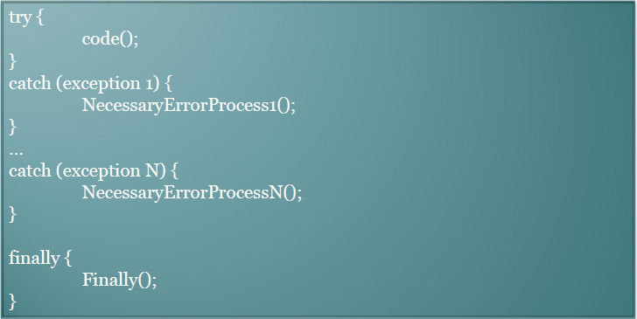
İstisna Bloku

Slide 8
İstisna Bloku
İstisnalar için izlenen kod, bir try bloğu içerisinde tutulur.
Bu bloğun anlamı: ‘bu kodu çalıştır ve istisna oluşacak mı gör‘
Eğer try bloğu içerisinde bir istisna meydana gelirse, bir istisna nesnesi yaratılır ve kod içerisine atılır.
Programımız bu istisnayı catch ifadesi ile yakalayabilir ve işleyebilir.
Her catch bloğu ne tipte bir istisnayı yakalayabileceğini belirler ve içerisinde o tipte istisnayı işlemek üzere bir istisna işleyici bulunur.
Eğer programcı bir istisnayı bizzat atmak istiyorsa throw ifadesini kullanır.
Bir metottan atılan her istisna bir throws kalıbı ile belirtilir.
Finally ile belirtilen bloğun içindeki kod, istisna oluşsun oluşmasın kesinlikle çalışması gereken koddur.
Bazı kodların her ne olursa olsun çalışması gerekiyorsa finally bloğunun içinde yer almalıdır.

Slide 9
Terminoloji
Çalışma zamanında beklenmeyen bir problem oluşması durumu → exception
Bir istisnanın yaratılıp program içerisine atılması → throwing
Oluşan bir istisnayı yakalayıp problemin çözülmesi adına belirtilen ifadeleri çalıştırma işlemi → catching
İstisna ile uğraşan kod bloğu →catch clause (catch block)
İstisnanın oluştuğu noktada kontrol sağlayan bir dizi metot çağırma işlemi → stacktrace

Slide 10
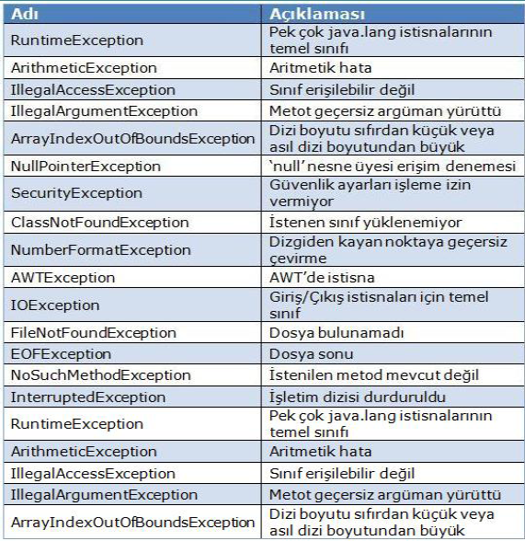

Slide 11
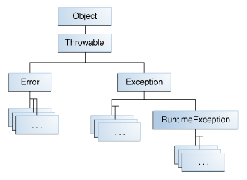
Sınıf Hiyerarşisi

Slide 12
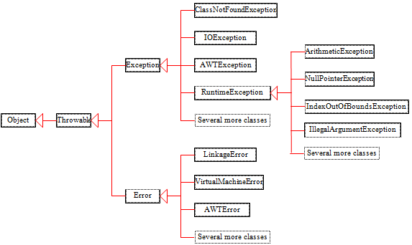

Slide 13
Exception and Error
Tüm istisna tipleri, yerleşik Throwable sınıfının alt sınıflarıdır.
Throwable’ın hemen altında, istisnaları iki ayrı dala ayıran, iki alt sınıf vardır:
Exception
Kullanıcı programlarının yakalaması gereken istisnai durumlar için kullanılır.
Aynı zamanda kullanıcı tanımlı istisnalar için alt sınıflandırılan sınıftır.
Runtime Exception adlı çok önemli bir alt sınıfı mevcuttur.
Bu sınıf içerisinde bulunan istisna tipleri yazılan program içerisinde otomatik olarak tanımlanır.
Error
Normal şartlar altında program tarafından yakalanmayacak istisnaları tanımlayan sınıftır.
JVM tarafından atılır
Error tipindeki istisnalar, Java run-time ortamının kendisi ile ilgili hatalarını göstermek için Java run-time sistemi tarafından kullanılır.

Slide 14
Throwable Sınıfı
Tüm istisnaların kalıtımlandığı Throwable sınıfı, oluşan istisna hakkında bilgi döndürmek için kullanılan, iki tane metot içerir:
getMessage() → istisna hakkında text olarak bir bilgi döndürür.
printStackTrace() → bu istisnaya kadarki çağırma yığınlarını – hangi metotlar çağrılmıştır bilgisini-döndürür.
getCause() → exception nedenini döndürür
Notes:
Bunların örneklerini yaptır

Slide 15
Try ve catch
Bir run-time hatasına karşın önlem almak ve bu hatayı işlemek için, izlenmesi istenilen kod try bloğu içerisine alınır.
Try bloğunun hemen arkasından, yakalamak istenilen istisna tipini belirten, bir catch kalıbı konulur.
Try ve catch beraber bir birim oluştururlar.

Slide 16
Try ve catch
İstisnanın işleme kodu catch bloğu içerisine yazılır.
Bir catch kalıbı, içiçe yuvalanmış try blokları hariç, başka bir try bloğunun attığı istisnayı yakalayamaz.
İyi yapılandırılmış catch bloklarının amacı, istisnai durumları çözmek ve hata olmamış gibi programın akışını devam etmesini sağlamaktır.
Bir istisna atıldığı zaman, program kontrolü try bloğundan catch bloğuna geçer.
Herhangi bir metodun çağrılması gibi catch bloğunun çağrılması söz konusu değildir.
Çalışma hiç bir zaman catch bloğundan try bloğuna dönmez.
Catch bloğu çalıştıktan sonra, program, try/catch kalıbının hemen ardından gelen kod parçalarıyla devam eder.
Notes:
A catch clause cannot exist without a try statement.
It is not compulsory to have finally clauses whenever a try/catch block is present.
The try block cannot be present without either catch clause or finally clause.
Any code cannot be present in between the try, catch, finally blocks.

Slide 17
throw ve throws
Program sadece Javarun-time sistemi tarafından yaratılan istisnaları yakalamak zorunda değildir.
Throw deyimi kullanılarak istisnayı programcının atması da mümkündür.
Atılacak istisna Throwable sınıfının veya bu sınıfın alt sınıflarının bir nesnesi olmak zorundadır.
Eğer bir metot, işleyemediği bir istisnaya neden oluyorsa, bu durumu mutlaka kendini çağıran diğer programlara bildirmelidir.
Bu, metodun içerisine bir throws kalıbı sokularak yapılabilir.
Throws kalıbı bir metodun fırlatabileceği istisnaları listeler.
Bu listenin dışında bir istisna ortaya çıkacak olursa çalışma zamanı hatasına yol açar.

Slide 18
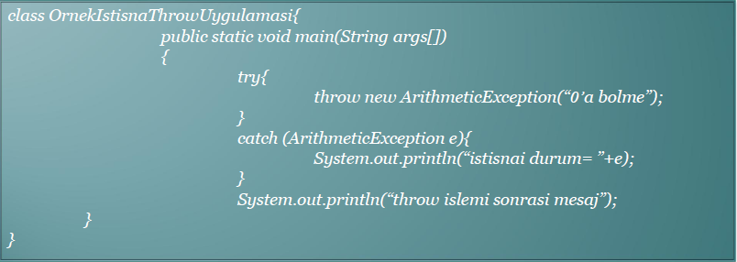
Örnek - throw
Çıktı ne olur?
Catch’de ArithmeticException yerine sadece Exception yazsaydık ne olurdu?
Notes:
istisnai durum= java.lang.ArithmeticException: 0’a bolme
throw islemi sonrasi mesaj

Slide 19
Throws
/** Set a new radius */
public void setRadius(double newRadius)
throws IllegalArgumentException {
if (newRadius >= 0)
radius = newRadius;
else
throw new IllegalArgumentException(
"Radius cannot be negative");
}

Slide 20
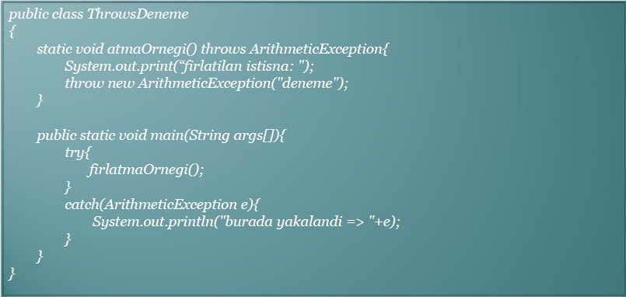
Örnek - throws
Çıktı ne olur?
Notes:
çıktısı:firlatilan istisna: burada yakalandi => java.lang.ArtihmeticException: deneme

Slide 21
Catching Exceptions - Hiyerarşi
try {
statements; // Statements that may throw exceptions
}
catch (Exception1 exVar1) {
handler for exception1;
}
catch (Exception2 exVar2) {
handler for exception2;
}
...
catch (ExceptionN exVar3) {
handler for exceptionN;
}
Notes:
If the data type of the exception thrown matches ExceptionType1, it gets caught there. If not, the exception passes down to the second catch statement. This continues until the exception either is caught or falls through all catches, in which case the current method stops execution and the exception is thrown down to the previous method on the call stack.

Slide 22
Hiyerarşi hatası – En özelden en genele
byte x;
String fileName = "dasdads";
FileInputStream file;
try {
file = new FileInputStream(fileName);
x = (byte) file.read();
} catch ( IOException i) {
i.printStackTrace();
} catch (FileNotFoundException f) {
f.printStackTrace();
}
Notes:
Exception FileNotFoundException has already been caught!

Slide 23
Throws and catching
void p1() {
try {
p2();
}
catch (IOException ex) {
...
}
}
void p2() throws IOException {
……..
}

Slide 24
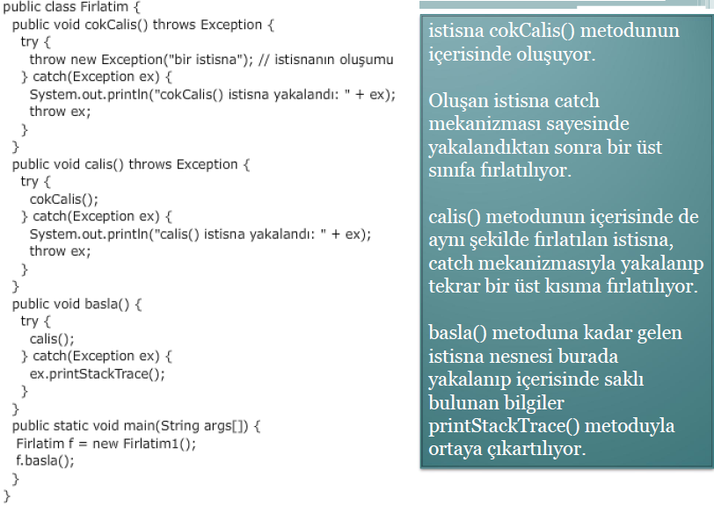

Slide 25
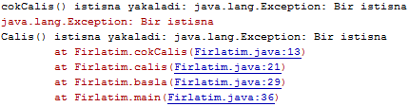

Slide 26
finally
Finally bloğu içerisindeki kod mutlaka çalışması gereken koddur.
Neden böyle bir şeye gerek duyulur?
Istisna oluşması programın akışına yön değiştirten bir durumdur.
Bazı metotların işlemesi mutlak gerekli ise bu durum ciddi problemler yaratabilir. Bu tip problemlerin oluşmaması için finally bloğu kullanılır.
Örneğin açık kalmış dosyaların kapatılması gibi işlemler genelde finally bloğu içerisine yazılarak olası problemeler engellenmiş olur.

Slide 27
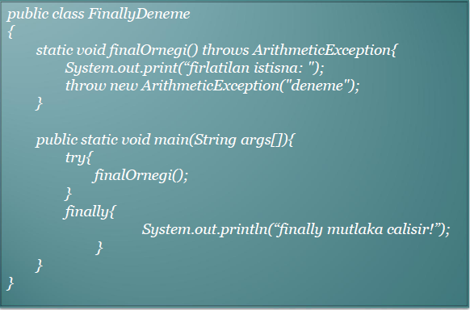
Örnek - finally
Try ifadesi içerisinde çağrılan metod bir istisna fırlatıyor ve bunu yakalayacak tanımlı bir catch ifadesi olmadığı için istisna yönetimi Java’nın run-time istisna yöneticisine düşüyor.
Try içerisinden sapma oluşmasına rağmen finally bloğu çalıştırılıp program öyle kesiliyor.
program çıktısı:
firlatilan istisna: finally mutlaka çalışır!
Exception in thread “main” java.lang.ArithmeticException: deneme

Slide 28
Örneğin Devamı
public static void main(String args[]) {
try{
finalornegi();
}
catch (Exception e){
System.out.println("heloooooo");
}
finally{
System.out.println("finally mutlaka calisir ");
}
}
static void finalornegi() throws ArithmeticException{
System.out.println("firlatilan istina: ");
throw new ArithmeticException("deneme");
}
Notes:
Every try block should be immediately followed either by a catch block or finally block.

Slide 29


Örnek Kodun Çıktıları
Catch kullanılınca cıktı ne olur
Catch kullanılmayınca cıktı ne olur

Slide 30
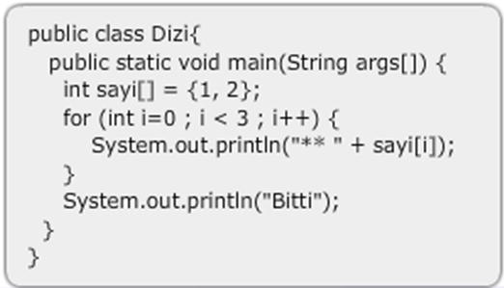

İstisna Oluşturma -Ornek
İstisna oluşumuna en basit örnek olarak, yanlış kullanılmış dizi uygulamasını verebiliriz.
Java programlama dilinde dizilere erişim her zaman kontrollüdür.
Java programlama dilinde dizilerin içerisine bir eleman atmak istiyorsak veya var olan bir elemana ulaşmak istiyorsak, bu işlemlerin hepsi Java tarafından önce bir kontrolden geçirilir.
Amaç, güvenli bir dizi erişim mekanizmasına sahip olmaktır.

Slide 31
İstisna Oluşma Sebepleri
Açmak istediğiniz fiziksel dosya yerinde olmayabilir.
Uygulamanıza kullanıcılar tarafında, beklenmedik bir girdi kümesi gelebilir.
Ağ bağlantısı kopmuş olabilir.
Yazmak istediğiniz dosya, başkası tarafından açılmış olduğundan yazma hakkınız olmayabilir.
Kullanıcı yanlış veri girdisi

Slide 32
Checked Exception
Java’da kod geliştirme esnasında try-catch-finally bloğu içerisinde yakalanan ve işlem yapılabilen exceptionlar
Checked Exception alındığında çalışma anında düzeltme yapıp düzgün parametrelerle kodun çalışmasına devam edilebilir.
yazdığınız kodda Checked Exception varsa IDE sizi uyarıyor ve bu fırlatılan exception’ ı handle etmeniz yani yakalayıp gerekli işlemi yapmanız gerektiğini söylüyor.
İşte bu durumda yazılımcılar olarak bizler, ya exception’ ın fırlatıldığı satırı try-catch bloğu içine alıyoruz ya da bir üst metoda throws ediyoruz.

Slide 33
Unchecked Exception - Runtime Exception
Java’da yine kod geliştirme esnasında try-catch-finally bloğuyla yakalanabilir ve checked exception tipinde olduğu gibi istenildiği gibi işlem devam ettirilebilir.
Try Catch bloğu içinde yazılması gerektiğini kodcunun öngörmesi beklenir.
Kodu geliştirme esnasında IDE yazılımcıyı uyarmaz. Yani orada bir hata olacağı geliştirme esnasında değil çalışma esnasında ortaya çıkar.
ArrayIndexOutOfBoundException
Bir diğer unchecked exception türü ise Error sınıflarıdır.
Kod geliştirme esnasında veya çalışma esnasında yazılımcının yakalayamacağı istisnalardır.
Problemin diğer Exception türlerine göre daha ciddi olduğu durumları yansıtmaktadır.
OutOfMemoryError

Slide 34
Hata Yönetimi vs. İstisna Yönetimi
Aslında Error sınıfından oluşan nesnelerin esas olarak yaptıkları şey programın akışını durdurup, sorunu belirtmek ve programdan çıkmaktır.
Programcının bu hataları işlemesine gerek kalmadan sistem zaten bu hataları ele almaktadır.
Programcının asıl yapması gereken iş çeşitli istisnaları sorun olmaktan çıkarmaya uğraşmaktır.
Çalışma zamanı istisnaları genel olarak kod yazılımının yol açtığı hatalardır. Bu yüzden, programcı kendi hatalarını ele almasını sağlayacak istisna işleme teknikleri yaratmalıdır.

Slide 35
Hata (Error) vs. İstisna (Exception)
Error, sistem bütünlüğünde, programcının kontrolü dışında gerçekleşen hatalardır.
Sistem içi hatalardan kastedilen programcının kontrolü dışında oluşan sorunlardır.
bellek yetersizliği, İnternet bağlantısının kurulamaması, disk problemleri, …
İstisna ise çalışma zamanında meydana gelen, beklenmeyen durumlar olarak tanımlanır.
İstisnalar, genel olarak kod yazılması sırasında programcı tarafından yapılabilecek hatalardır.
Bu tanım, bütün istisnai durumların programcının yanlış söz dizileri kullanmasından kaynaklandığı anlamına gelmemelidir.
Doğrudan programcıyı ilgilendiren durumlardan bahsedilmektedir.
Yazılan programın beklediği girdiler, sunduğu çıktılar,…

Slide 36
Özet
İstisna yönetiminin faydaları:
Hatayı düzeltmeye izin vermek
Programın otomatik olarak durmasına engel olmak

